Slide 1

13

Slide 2



LIÇÃO 13
UM PEDACINHO DO CÉU!

Slide 3

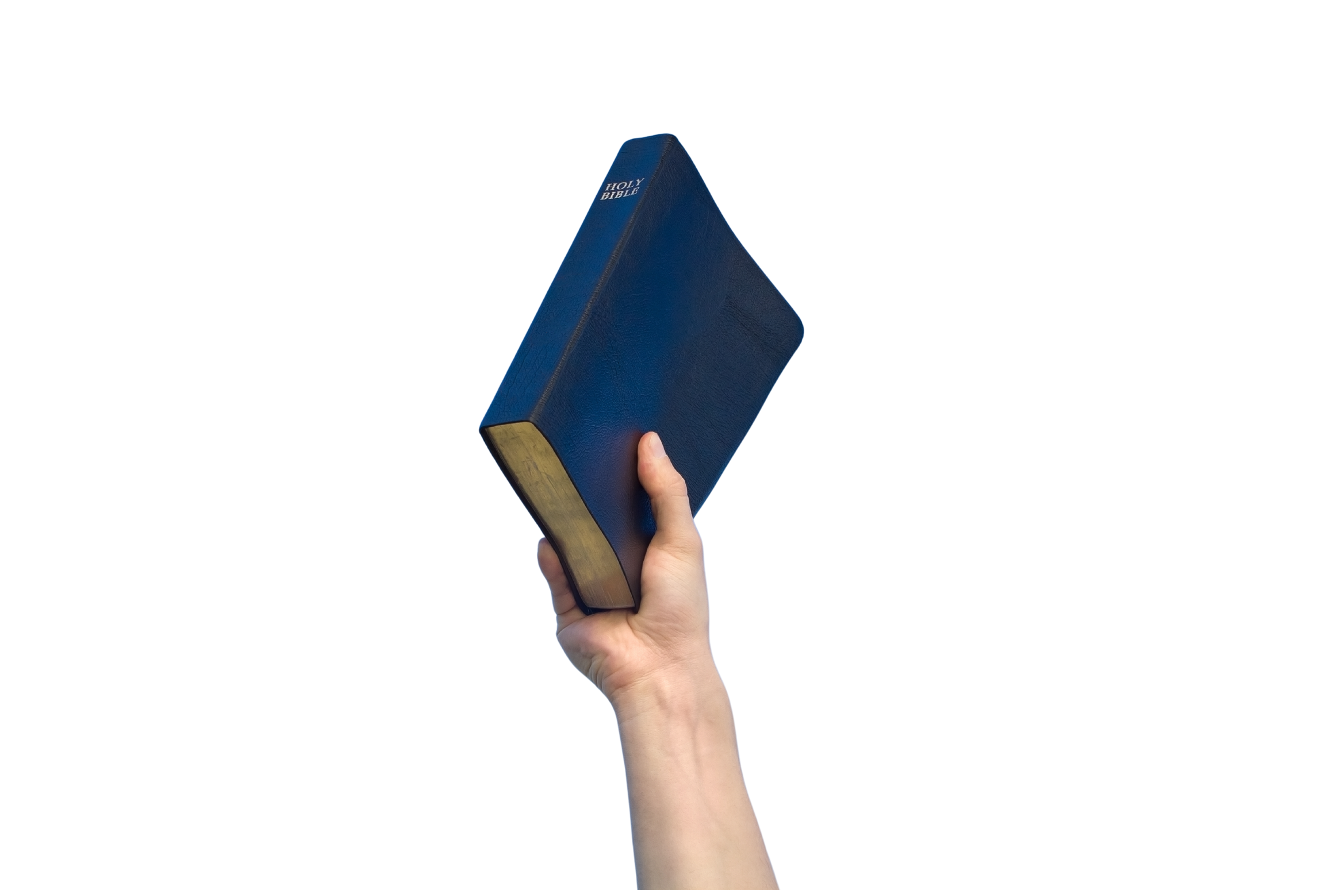
EIS QUE ASSIM SERÁ ABENÇOADO O HOMEM QUE TEME AO SENHOR! (SL 128:4)
TEXTO BASE

Slide 4
A FELICIDADE É O DESEJO DE DEUS PARA O NOSSO LAR. É DA VONTADE DO CRIADOR QUE SEJAM BENDITAS TODAS AS FAMÍLIAS DA TERRA (GN 28:14).
INTRODUÇÃO

Slide 5

I. REFLETINDO SOBRE A FAMÍILIA

Slide 6
1. O COMPROMISSO
2. A CONSEQUÊNCIA

Slide 7

01. APÓS LER O SALMO 128:1 E O ITEM 1, RESPONDA: DE QUE MANEIRA PODEMOS NOS COMPROMETER COM DEUS? ESSA ATITUDE É RELEVANTE PARA QUE TENHAMOS UM LAR ABENÇOADO?
02. APÓS LER MT 7:24 E O ITEM 1, COMENTE A FRASE: “O NOSSO COMPROMETIMENTO EM PRATICAR A PALAVRA DE DEUS NOS PROPORCIONA FIRMEZA PARA LIDAR COM SITUAÇÕES ADVERSAS”.
03. COM BASE EM SL 128:2-3 E NO ITEM 2, COMENTE SOBRE AS BÊNÇÃOS DA PROSPERIDADE, DO AMOR E DO VIGOR NO LAR.
04. COM BASE EM SL 128:5-6 E NO ITEM 2, COMENTE SOBRE A BÊNÇÃO DA LONGEVIDADE.

Slide 8

II. VIVENDO EM FAMÍLIA

Slide 9
1. PARA TER UM LAR ABENÇOADO, PERMANEÇA FIEL NA ADVERSIDADE.
UM LAR ESPIRITUALMENTE FIRME E ESTRUTURADO PERMANECE OBEDIENTE A DEUS NAS PROVAÇÕES.

Slide 10
2. PARA TER UM LAR ABENÇOADO, PERMANEÇA AGRADECIDO NA BONANÇA.
POR TODAS AS DÁDIVAS RECEBIDAS DO SENHOR, CABE-NOS PERMANECER GRATOS A ELE TAMBÉM NA ÉPOCA DE BONANÇA.

Slide 11

DESAFIO DA
SEMANA

Slide 12

AVALIARMOS SE O NOSSO LAR POSSUI AS CARACTERÍSTICAS DE UM AMBIENTE ABENÇOADO POR DEUS.
PENSEMOS EM MANEIRAS RELEVANTES DE AJUDARMOS OUTROS LARES A CHEGAREM À MESMA CONDIÇÃO.
AVALIAR SOBRE O QUE DEVEMOS AJUSTAR PARA VIVENCIARMOS ESTAS BÊNÇÃOS.

Slide 13

PRÓXIMO ESTUDO
FIM DA SÉRIE!

Slide 14


@escolabiblicapromessista
www.editorapromessa.com.br
www.promesisstas.org/lb353
+ CONTEÚDOS

